Slide 1



Slide 2


Slide 3


Slide 4
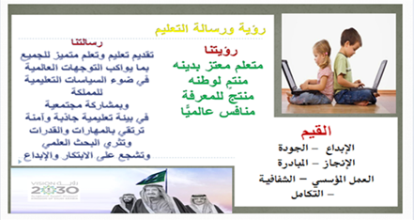

Slide 5


Slide 6

انتهينا من دراسة فصلين
من تذكرنا ماذا درسنا بها ؟

Slide 7
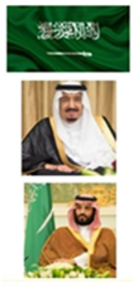


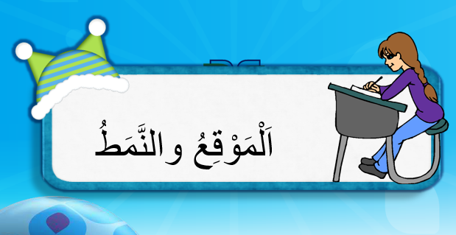





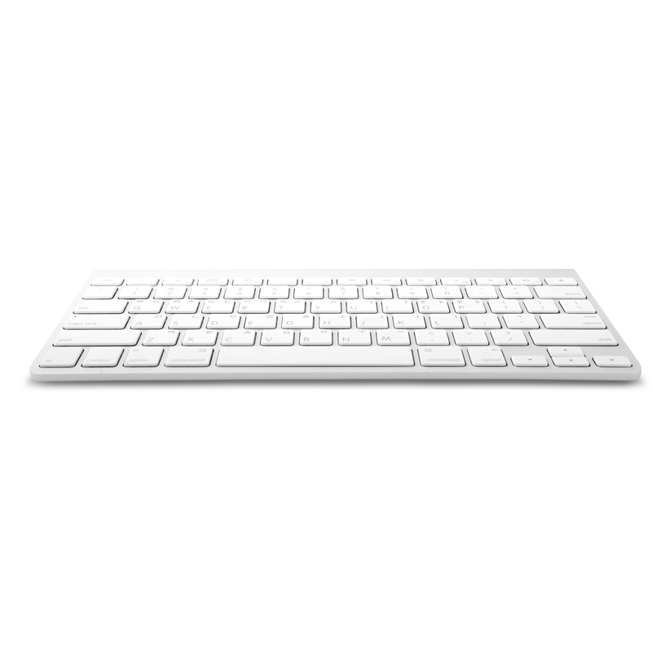



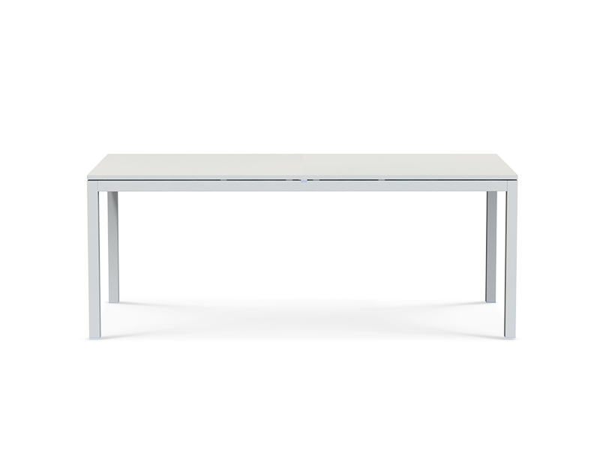
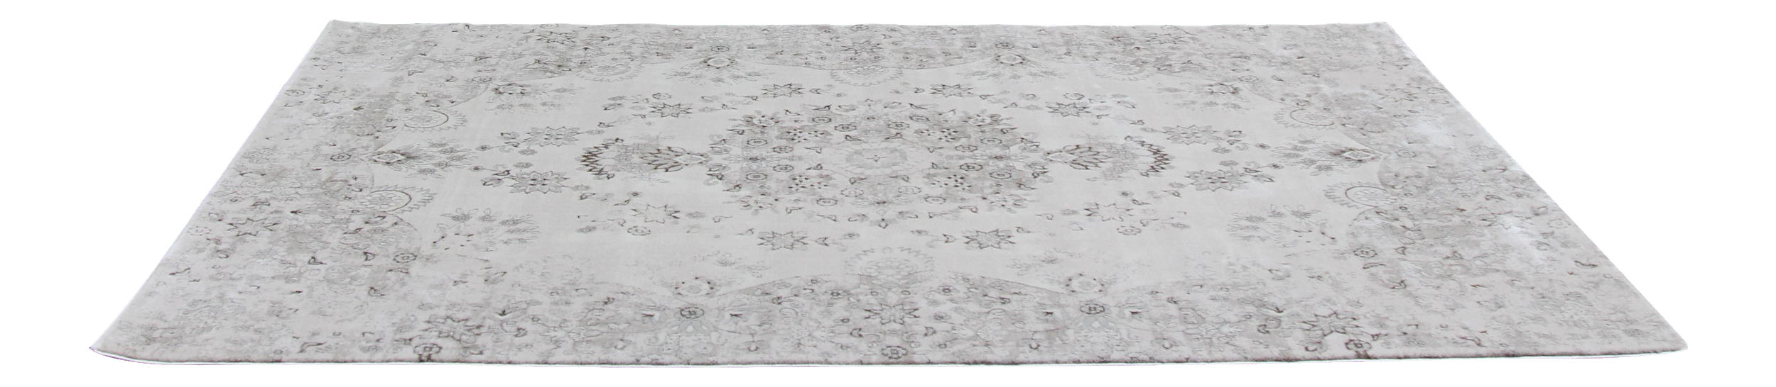

Slide 8
اليوم : الاثنين
التاريخ : 7 / 3 / 1444هـ
الفصل الثالث : الموقع والنمط
موضوع الدرس : التهيئة
فكرة الدرس والهدف منه :
التهيئة لدراسة الفصل من خلال تطبيق بعض الأنشطة
للتعرف على محتوى الفصل
صفحة 46

Slide 9


Slide 10
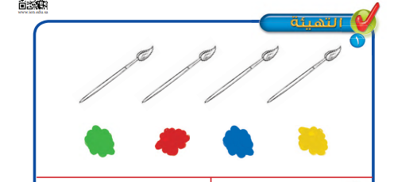

Slide 11
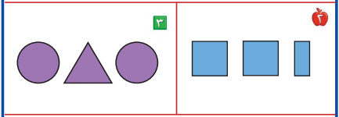

Slide 12



Slide 13

نشاط ختامي
https://www.liveworksheets.com/pi2433709qm

Slide 14
